Slide 1
光的衍射
光的偏振习题课

Slide 2
一、基本要求
1．了解惠更斯—菲涅耳原理
2．掌握单缝夫琅禾费衍射的条纹分布，以及缝宽，波长等对衍射条纹的影响
3．理解光栅衍射方程，会分析光栅常数，光栅缝数N等对条纹的影响
4．理解线偏振光获得和检验的方法，马吕斯定律和了解双折射现象

Slide 3
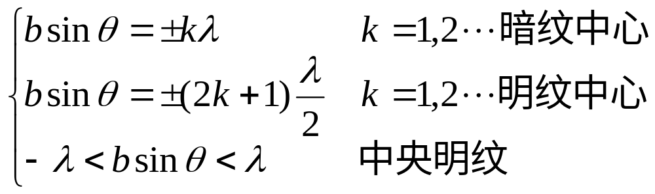
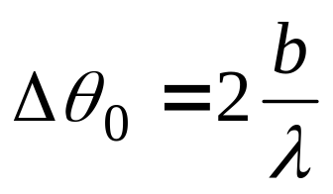
二、基本内容
1．单缝夫琅禾费衍射
（1）半波带法的基本原理
（2）明暗条纹的条件
（3） 条纹宽度
中央明条宽度：角宽度

Slide 4
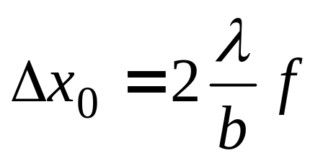
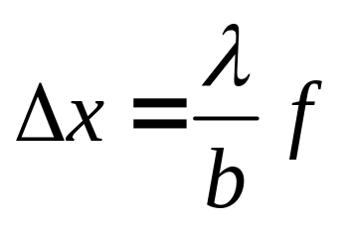
线宽度
明条纹宽度
2．衍射光栅
（1）光栅衍射是单缝衍射和各缝干涉的总效果
（2）光栅方程
（3）缺级条件，当

Slide 5
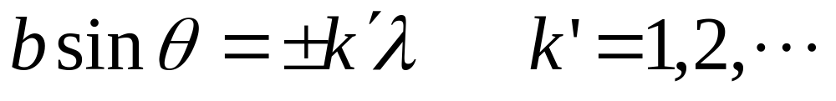

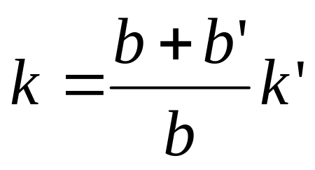
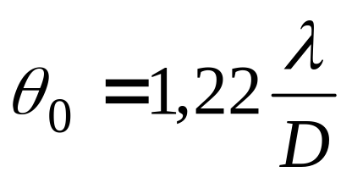
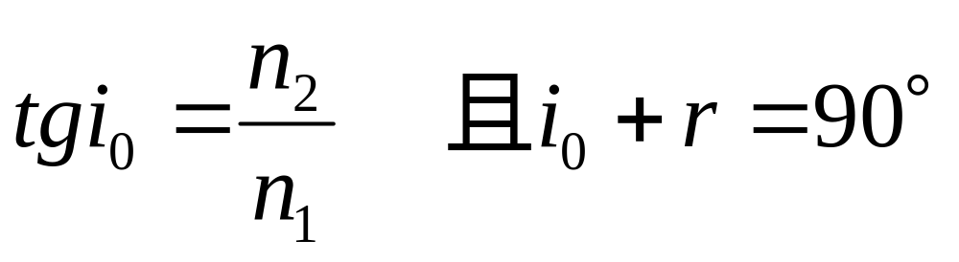
同时成立时，衍射光第 级缺级且
3．光学仪器的分辩率
最小分辨角
4．线偏振的获得和检验
（1）布儒斯特定律

Slide 6
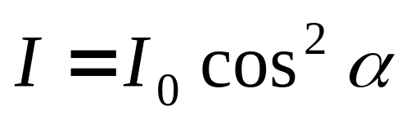


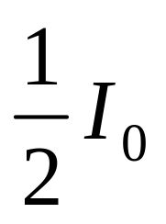
（2）马吕斯定律
（ 为光振动矢量 与偏振片偏振化方向的夹角）
自然光通过偏振片后，强度为
三、讨论
1．由下列光强分布曲线，回答下列问题
（1）各图分别表示几缝衍射
（2）入射波长相同，哪一个图对应的缝最宽

Slide 7
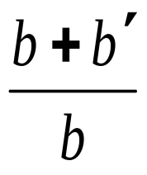

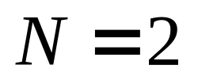
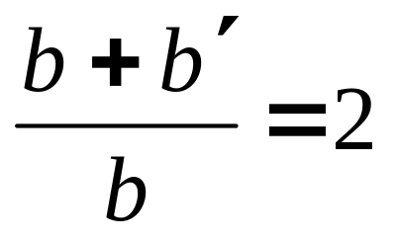


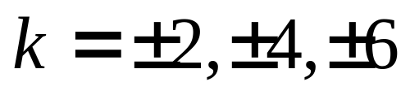
（3）各图的 等于多少？有哪些缺级?
图（a）双缝衍射
图（a）
……缺级
中央明纹中有3个主极大

Slide 8
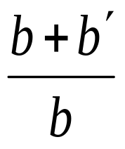
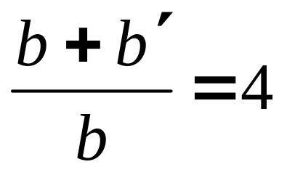
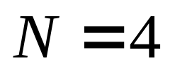
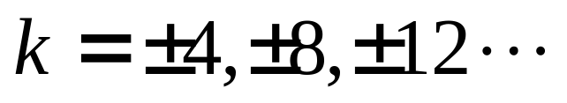
（1）各图分别表示几缝衍射
（2）入射波长相同，哪一个图对应的缝最宽
（3）各图的 等于多少？有哪些缺级?
缺级
图（b）
中央明纹中有7个主极大

Slide 9
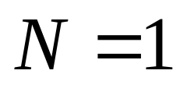
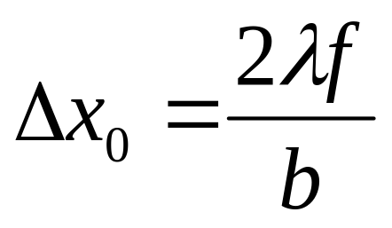
（1）各图分别表示几缝衍射
（2）入射波长相同，哪一个图对应的缝最宽
（3）各图的 等于多少？有哪些缺级?
单缝衍射
缝最宽
(因为 ）
图（c）

Slide 10
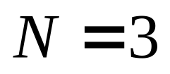
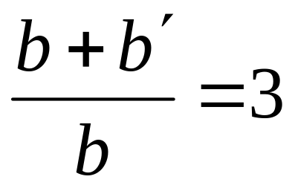
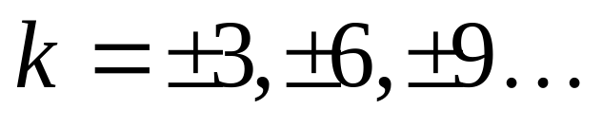

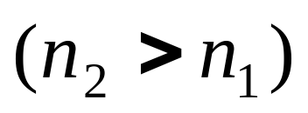
图（d）
缺级
中央明纹中有5个主极大
2．将下面各图中的反射光和折射光的偏振态在图中标出，其中 为布儒斯特角

Slide 11
问：在单缝的夫琅和费衍射实验中，观察屏上第三级暗纹对应的单缝处波面可划分为 个波带。若将缝宽缩小一半，原来第三级暗纹将是 纹。
6
第一级明

Slide 12




Slide 13

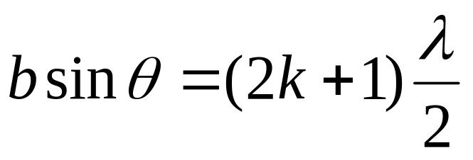
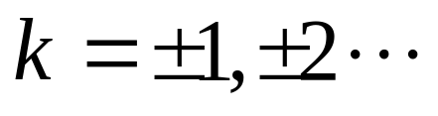

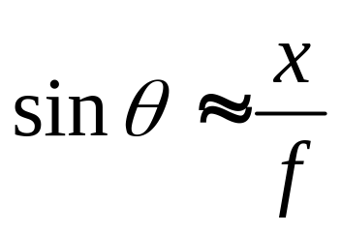

四、计算
1．单缝衍射，缝宽b=0.5mm， 透镜焦距f=50cm，以白光垂直 入射，观察到屏上 x=1.5mm明纹中心
求：（1）该处光波的波长
（2）此时对应的单缝所在处的波阵面分成的波带数为多少？
解（1）由单缝衍射明纹条件得
（1）
又因为
（2）

Slide 14
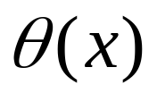
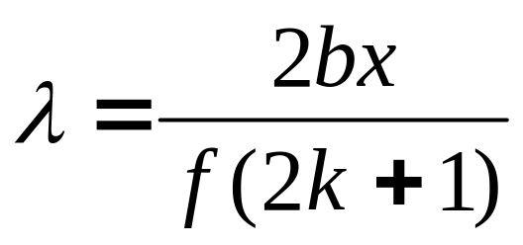
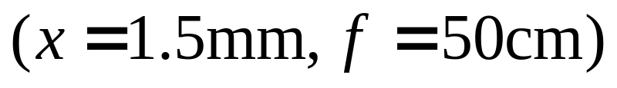
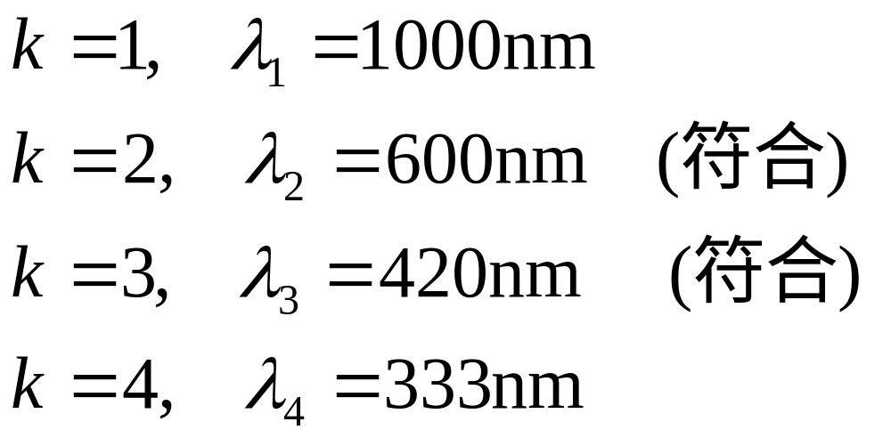
由式（1），式（2）得，
处波长为
在可见光范围内，满足上式的光波：
可允许在屏上x=1.5mm处的明纹为波长600nm的第二级衍射和波长为420nm的第三级衍射

Slide 15
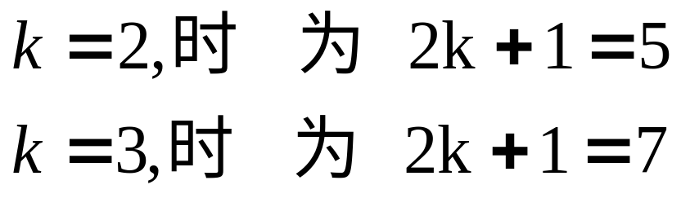
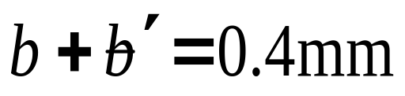
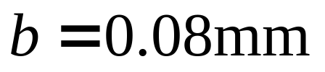
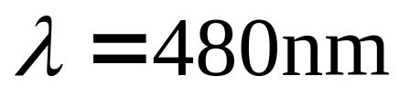
（2）此时单缝可分成的波带数分别是
讨论：当单缝平行于透镜（屏）上下微小平移时，屏上的条纹位置是否也随之移动.
位置不变！为什么？
2．双缝干涉实验中，缝距 ，缝宽 ，即双缝（N=2）的衍射，透镜焦距f=2.0m，求当 光垂直入射时，

Slide 16




（1）条纹的间距
（2）单缝中央亮纹范围内的明纹数目（为什么要讨论这一问题？）
解：分析
双缝干涉却又受到每一缝（单缝）衍射的制约，成为一个双缝衍射，(图示衍射图样)

Slide 17
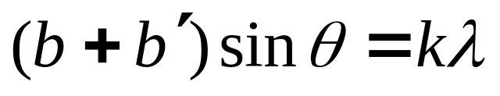
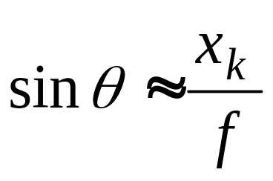
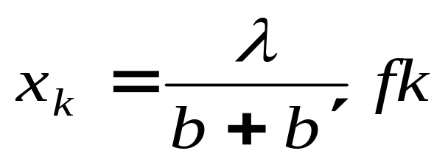
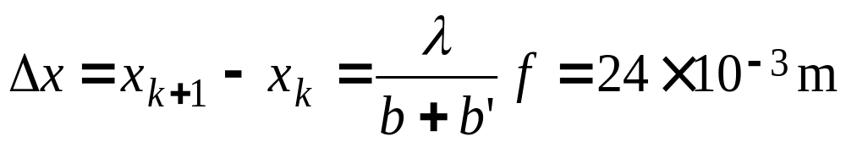
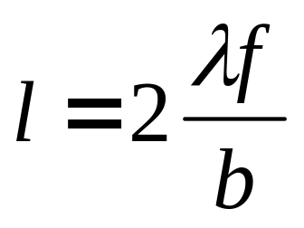
（1）由 得明纹中心位置
因为
条纹间距
（2）欲求在单缝中央明纹范围内有多少条明纹，需知单缝衍射中央明纹宽度

Slide 18
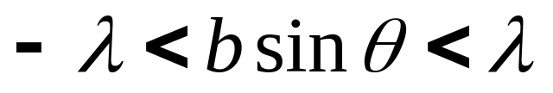
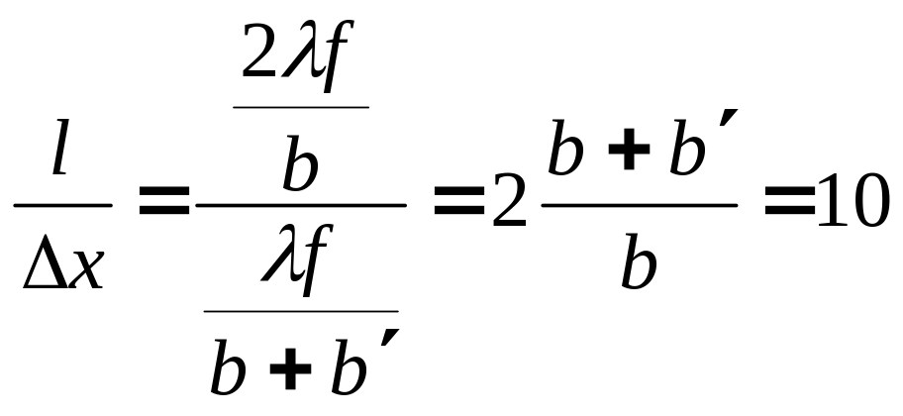
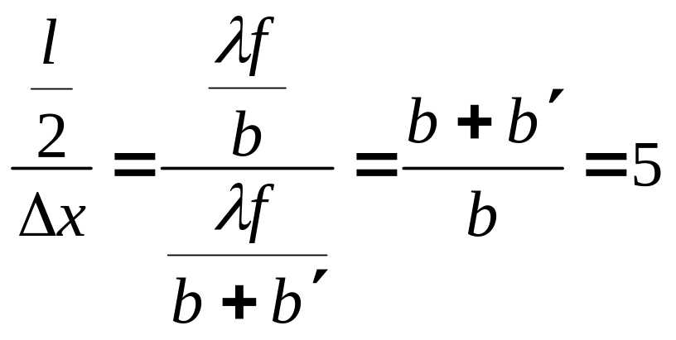
（由 求得）
所以该范围内有明条纹为
或者从中央明纹半（角）宽度来考虑，则有明纹

Slide 19
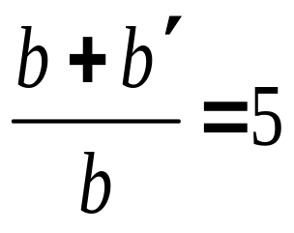
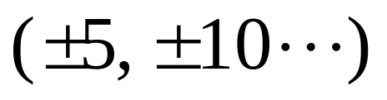
即总共可以看到11条（包括零级明条）的明条纹，但是
因为 ，即出现缺级现象
所以，在单缝中央明级范围内可以看到9条明纹(-4,-3,-2,-1,0,+1,+2,+3,+4)

Slide 20
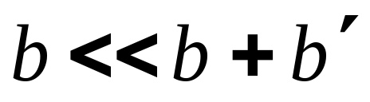
讨论：
（1）由于受到单缝衍射效应 的影响，只有在单缝衍射中央 明纹区内的各级主极大光强度较大，通常我们观察到光栅衍射图样就是在单缝中央明纹区域邻近的干涉条纹
（2）若取 ，使单缝衍射中央明纹宽，那么，在中央明纹区域内，观察到主极大数目愈多，且各明条纹强度也愈接近（如图）

Slide 21
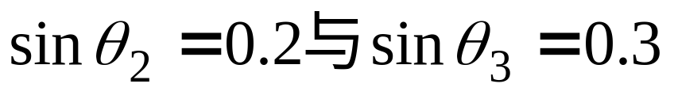
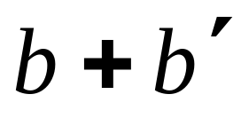
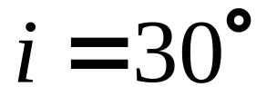
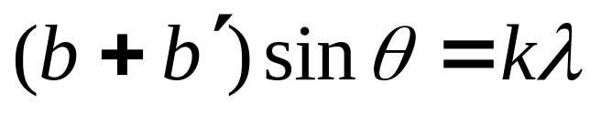
3．x=600nm单色光垂直入射光栅，已知第二级，第三级明纹分别位于 处，且第4级缺级，求
（1）光栅常数（ ）和缝宽b
（2）在屏上实际显示的全部级数为多少？
（3）若以 角倾斜入射光栅，在屏上显示的全部级数为多少
解（1）由光栅方程，有

Slide 22









已知
得
又因第4级缺级，则由 ， 得
（2）设 ，则
可以见到 （k=10条)，包括零级明纹，但是：由于有缺级， ，则可见到17条（实际15条）

Slide 23




（3）此时屏上条纹不再对称，在一侧有
当 时，
另一侧有
时，
考虑到第4，8，12及-4为缺级以及实际效果，共观察到15条明纹，全部级数为
0,±1,±2,±3,4,5,6,7,9,10,11,13,14

Slide 24



4．将一束自然光和线偏振光
的混合光垂直入射-偏振片若
以入射光束为轴转动偏振片，
测得透射光强度的最大值是最小值的3倍，求入射光束中自然光与线偏振光的光强之比值。
解：设自然光强为 ，则通过偏振片后
光强始终为
设线偏振光强为 ，其通过偏振片后的最小光强为零，最大光强为

Slide 25




所以透射光总强度： 最小值为 ，最大值为
根据
得
即两光束的光强相同

Slide 26


2、用方解石切割成一个60º的正三角形棱镜，光轴垂直于棱镜的正三角形截面，设自然光的入射角为i ，而e光在棱镜内的折射线与镜底边平行（如图）求入射角i 。并在图中画出o光的光路。（n_{o}=1.49 ; n_{e}=1.66)
解：右图知 γ_{e}=30º
z
i
e
γ₀
o
i_{o}
i = 48.16º
对o光：
γ_{o} = 26.7º
i_{o}= 60º - 26.7º= 33.3º

Slide 27



5．一厚度为0.04mm的波晶片， 其光轴平行于表面，将其插入 两主截面相互垂直的尼科耳棱 镜之间，使光轴与第一尼科耳镜主截面成 角，试求哪些波长的可见光不能通过这一装置。
解：画出装置示意图和矢量图

Slide 28










自然光通 后为线偏振光，光振幅为A（方向平行于主截面），垂直入射到晶片后分为两束光（o,e）振幅分别为
这两束光经 后，透出的光振动，振幅分别为

Slide 29


且两束光的相位差为
若 干涉相消，
当k=10,……16,17共8个值，对应波长为688nm，625nm,573nm,529nm,491nm, 459nm,430nm,405nm这些光因干涉相消而不能通过该装置。

